Slide 1
TSP
Otimização em grafos
Erwan Dufresne

Slide 2
Plano
O problema
O que eu fiz
O resultados que eu tenho
O estado da arte
Colclusão

Slide 3
O Problema

Slide 4
Problema do Caixeiro Viajante ou (Traveling Salesman Problem, TSP)

Slide 5
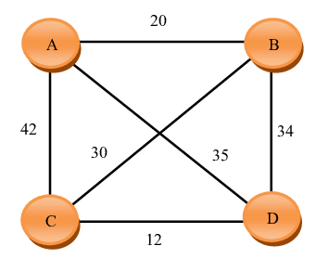
a versão escolhida
Simétrico
Cada cidade tem um caminho para ir na outra
Aleatorio
Possibilidade de escolher o numero de cidades
Matriz
0 20 42 35
20 0 30 34
42 30 0 12
35 34 12 0

Slide 6
O que eu fiz

Slide 7
Brute Force
Fazer tudo os caminhos possivel onde so tem uma vez cada cidade
Ver o costo de cada um dos caminhos
Escolher o melhor de tudo

Slide 8
demonstração

Slide 9
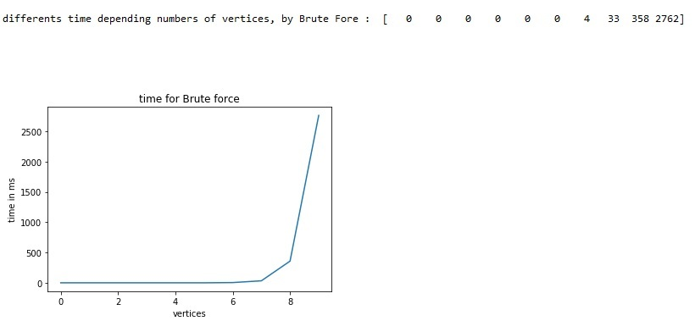
O resultado
Não funcionna para mais que 10 cidades
Tempo exponential

Slide 10
Heuristic
Escolher uma cidade aleatoriamente
Ir para a cidade a mais proxima que não ta visitada ainda
Fazer isso até visitar todas as cidades

Slide 11
demonstração

Slide 12
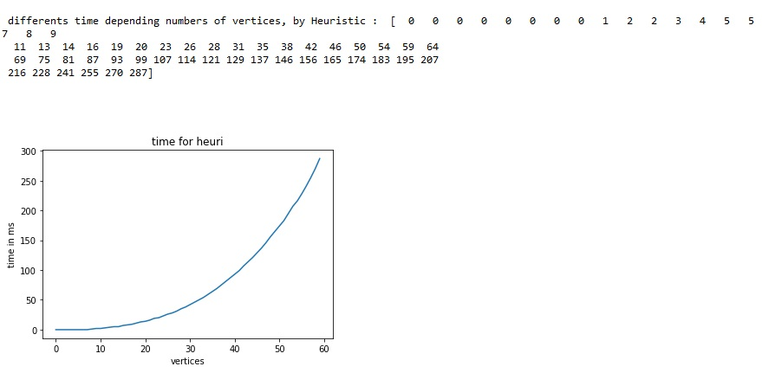
Heuristic resultados

Slide 13
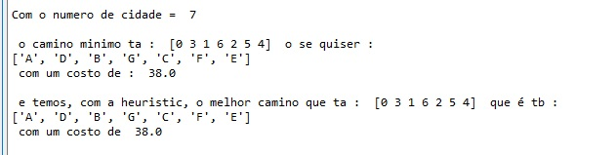
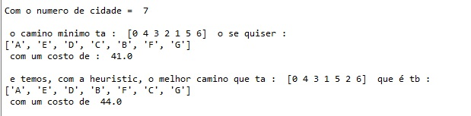
Comparação dos dois

Slide 14
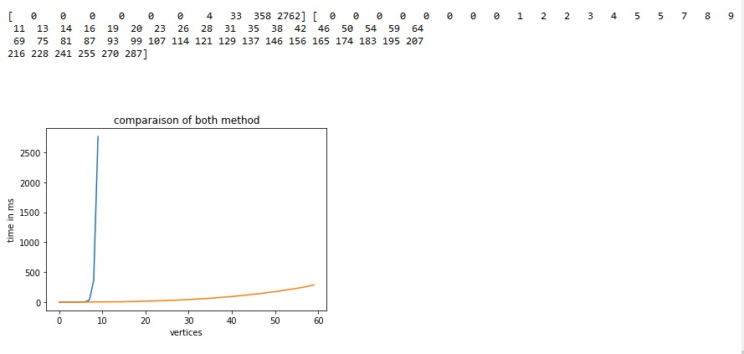

Slide 15
Estado da arte

Slide 16
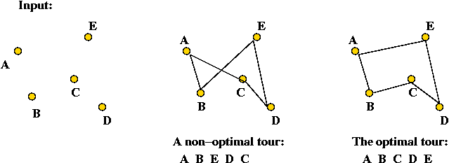
Heuristic 2-opt

Slide 17
Conclusão

Slide 18
Branch and Bound

Slide 19
redução
Antes redução
inf 3 4
3 inf 5
5 12 inf
3
inf 0 1
0 inf 2
0 7 inf
3
5
=12
1
=1
depois redução
inf 0 0
0 inf 1
0 7 inf
costo da redução = 12 + 1 = 13

Slide 20
Valor « fim do caminho »
Valor_fdc = matriz_antes_redução[i][j]
onde j é a ultima valor do caminho experimentado e i a valor antes
Se estou tantado o caminho [0 1 2]
Valor_fdc = MR_0-1[1][2]
j
i

Slide 21
« Borrar » uma matriz
Para cada valor (não a ultima) do caminho experimentado, vou dar a valor « infinite » a cada lineas da matrix_redução.
Vou dar a valor « infinite » para a colonna
[ultima valor do caminho experimentado] da matrix_redução
Vou dar a valor « infinite » para cada
MR[cada valor do caminho (sem a primera)][cidade original]
Se estou experimentado o caminho [0 1 2 ] vou dar a valor « infinite » para
MR_[0] ; MR[1] e tambem MR[][2]
E tambem para MR[1][0] e MR[2][0]

Slide 22
Costo total
Costo total de cada caminho =
Valeor redução antes
+ Valor reduction (depois de borrar)
+ Valor fim do caminho

Slide 23
A idea
Para o caminho que tem o costo total minimum, vou experimentar cada possibilidade de visita depois dele
Vou fazer isso de novo
Vou acabar quando tenho o caminho com todas cidades dentro

Slide 24
demonstração
15
1
23
16
15
2
3
4
19
16
21
18
2
4
2
3
17
2
Branch and Bound
Method

Slide 25
demonstração
1
1
2
3
4
2
3
4
3
4
2
4
2
3
2
4
2
3
4
3
4
2
3
2
2
Brute Force Method
Branch and Bound
Method

Slide 26
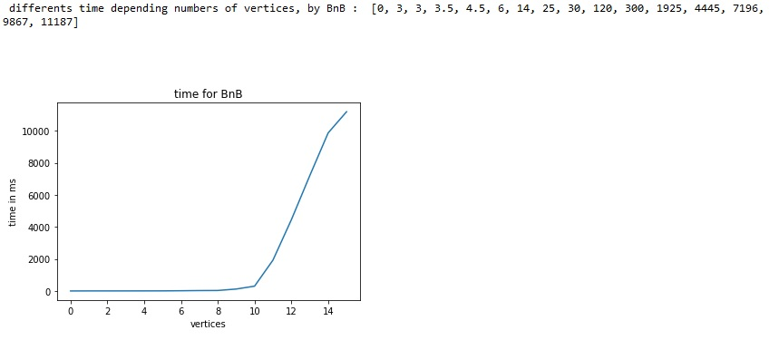
resultados

Slide 27
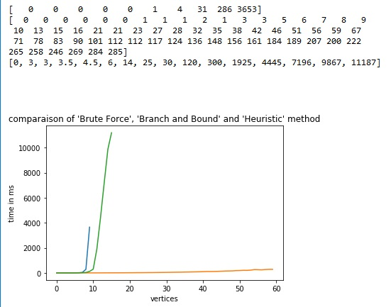
Differencias com outros algoritmos

Slide 28
FIM

